Slide 1
Tema: Obținerea vinurilor aromate
Rezultatele învățării
Cunoștințe: 10.1.16. Fluxul tehnologic de producere a vinurilor -producerea vinurilor albe, roşii aromate
Abilități: 10.2.23. Efectuarea operaţiilor de prelucrare a strugurilor pentru producerea vinurilor
10.2.24. Respectarea succesiunii operaţiilor indicate în fişele tehnologice
Atitudini:10.3.22. Efectuarea lucrărilor de pregătire a spaţiilor şi vaselor pentru producerea vinului cu respectarea normelor SSM
10.3.23. Efectuarea operaţiilor din cadrul fluxului tehnologic de producere a vinului cu respectarea normelor SSM

Slide 2
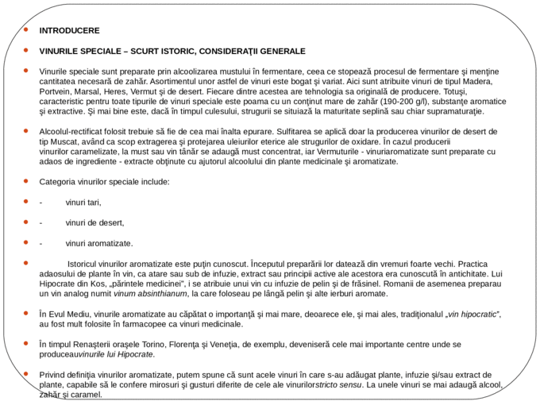

Slide 3
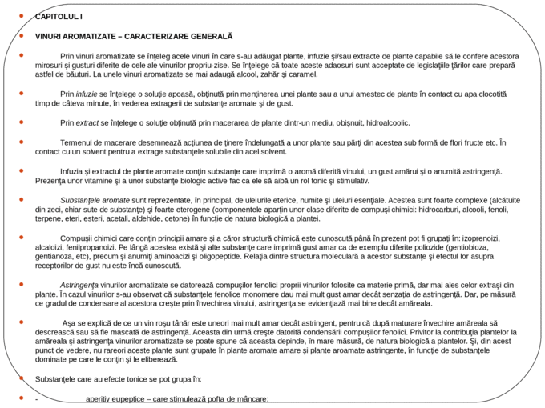

Slide 4
TEHNOLOGIA DE PRODUCERE A VERMUTULUI
Descriere
Generalităţi
În conformitate cu legislaţia vitivinicolă a României vermutul este o băutură aromatizată din vin, cu ados de alcool alimentar, zaharoză, caramel şi extracte de plante admise de legislaţia sanitară. Proporţia vinului care intră în compoziţia vermutului trebuie să fie de cel putin 70% din volumul produsului finit. Tăria alcoolică dobândită (efectivă) a vermutului este de minim 15% vol.
În Lexicul viei si vinului, editat de Oficiul Internaţional al Viei şi Vinului (O.I.V.), vermutul este definit ca un vin special (aperitiv), îndulcit şi alcoolizat în care s-a adăugat extract şi/sau infuzie obţinute din diferite plante aromate şi amare. Componentul de bază al vermutului este vinul dar, datorită adaosurilor, aproape că nu mai poate fi recunoscut ca un produs al viţei de vie.
Începutul preparării vermutului nu este prea îndepărtat. Se apreciază că primul vermut propriu-zis a fost obţinut în 1786 in oraşul Torino (Italia) de către viticultorul Benedetto Carpano. Aceasta, căutând să descopere secretul vechilor romani privind producerea de vinum absinthianum, a realizat un produs nou, care a căpătat rapid o reputaţie mondială.

Slide 5
Denumirea de vermut provine din limba germană. Când acest vinum absinthianum a fost introdus în Bavaria de către Piedmontese Alessio, s-a tradus în forma literară de Wermut Wein. Termenul Wermut în limba germană înseamnă pelin, care de altfel este principala plantă aromatizată care intră în compoziţia ingredientelor adăugate la prepararea acestei băuturi. În Franţa i s-a spus Vermout (Vemouth), iar în Italia Vermut. În oraşul Torino, considerat pe drept cuvânt capitala Vermutului, produsul se numeşte Vino vermut di Torino, denumire de origine care este şi în prezent păstrată şi protejată cu stricteţe de legislaţia vitivinicolă italiană şi de reglementările O.I.V.
Cu timpul, prepararea vermutului s-a extins. La începutul secolului al XX – lea majoritatea ţărilor vitivinicole produceau vermut. Încercări sporadice s-au făcut şi în România, prepararea lui la scară industrială a început în anul 1951, la Vinalcool Bucureşti de către cunoscutul oenolog Al. P. Ionescu şi colaboratorul său V. Gheorghiu.

Slide 6
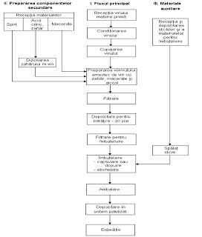
Deşi pare oarecum complicat, este în prezent, bine pus la punct. La producerea lui pe lângă vin, considerat materie primă de bază, este nevoie de zahăr, alcool alimentar, caramel, uneori de acid citric şi un anumit sortiment de plante.
Vinul materie primă utilizat la prepararea vermutului trebuie să fie sănătos, perfect limpede, bine stabilizat din punct de vedere fizico – chimic şi microbiologic şi fără gusturi şi mirosuri străine. De regulă, se preferă ca vinul să fie din aceeaşi recoltă şi, dacă e posibil, ceva mai vechi de un an. Poate fi din acelaşi soi şi din aceeaşi podgorie sau din diferite soiuri şi podgorii. Se pot utiliza, cu bune rezulate, vinuri obţinute şi din soiuri de mare producţie, chiar şi din soiuri cu însuşiri mixte. Transformările pe care le suferă ulterior sunt aşa de profunde încât a folosi un vin de mare marcă, valorificabil ca atare, ar fi o cheltuială inutilă. Vinul pentru vermut trebuie să aibă tărie alcoolică efectivă de 10 – 12% vol încât cantitatea de alcool adăugată să nu fie inferioară de 4 şi superioară de 8 L alcool anhidru la 1 hL vin. Conţinutul de extract sec nereducător este 15 – 16 g/L sau chiar mai mult pentru vermutul roşu, iar aciditatea totală titrabilă este bine să fie relativ scăzută, respectiv 3 – 3,5 g/L H₂SO₄.

Slide 7
Tehnologia de obţinere a vinului materie primă pentru vermut este similară cu ce a producerii vinului de consum curent. Tratamentele care se aplică ulterior (sulfitare, bentonizare, cleire, dematilizare, refrigerare, pasteurizare) sunt, de asemenea, în mare parte aceleaşi. Obligatoriu, mai ales în cazul vermutului alb, este decolorarea.
Tratamentul cu cărbune, în vederea decolorării vinului, este relativ simplu, cu condiţia ca atât cărbunele animal purificat cât şi cel vegetal activat să corespundă prescripţiilor prevăzute în Codexul Oenologic Internaţional elaborat de O.I.V. După stabilizarea dozei optime, cu ajutorul microprobelor de laborator, cantitatea de cărbune necesară pentru un anumit volum se amestecă mai întâi cu puţin vin până se obţine o pastă, care se subţiază şi se introduce sub agitare energică în vin. În situaţia în care vinul prezintă gusturi şi mirosuri străine, doza poate fi mărită. Obişnuit, pentru decolorare se administrează 100 – 300 g/hL.
Sulfitarea este bine să fie moderată, astfel încât conţinutul de dioxid de sulf liber să nu depăşească 30 mg/L.

Slide 8
Tratamentul cu bentonită este absolut necesar mai ales pentru efectul său deproteinizat.
Demetalizarea, atunci când este cazul, se face printr-un tratament cu ferocianură de potasiu.
Limpezirea cu cazeină, pe lângă un efect uşor decolorant, conduce la micşorarea conţinutului de fier şi mai ales a compuşilor fenolici oxidabili sau oxidaţi, diminuând astfel din intensitatea procesului de oxidare.
Refrigerarea până la +6⁰C, timp de 10 – 15 zile, sau alte tratamente specifice, pentru a asigura vinului stabilitatea faţă de precipitările tartrice, trebuie astfel conduse încât vermutul să poată suporta atât căldura tropicală, cât şi frigul polar.
Pasteurizarea, atunci când este cazul, se aplică mai mult pentru inactivarea bacteriilor lactice.

Slide 9
Substanţe de adaos
Zahărul, obţinut din sfeclă sau trestie de zahăr, este folosit pentru îndulcire. El trebuie să aibă o culoare albă, un grad de puritate ridicat (minim 99,7% zaharoză), să fie uscat (maxim 0,1% apă), sănătos şi lipsit de impurităţi. Prezenţa lui în vermut contribuie la îmbunătăţirea gustului la o mai bună evidenţiere a substanţelor provenite din plante care conferă vermutului o aromă particulară.
Administrarea zahărului se face sub formă de sirop, utilizându-se ca solvent vinul. Pentru ca diluţia să nu fie prea mare se recomandă ca, la prepararea siropului, zahărul şi vinul să fie luate în părţi egale. Dintr-un kilogram de zahăr şi un litru de vin rezultă 1,6 L sirop. Un litru din acest sirop conţine 616,9 g zahăr la temperatura de 10⁰C sau 615,9 g zahăr şa 15⁰C. La un astfel de sirop, se asigură o mai rapidă şi completă invertire a zaharozei, ceea ce este de dorit, cunoscându-se că gradul de dulce al zaharului invertit (125 unităţi convenţionale) este mai mare decât al zaharozei (100 unităţi convenţionale).
Solvirea zahărului se face într-un vas prevăzut cu un agitator, iar de aici, prin pompare, siropul obţinut este introdus în volumul de vin pentru care a fost preparat, omogenindu-se cât mai bine. Pentru a facilita solubilizarea zahărului, se va avea grijă ca îndulcirea să se efectueze înainte de alcoolizare.

Slide 10
Alcoolul alimentar, sau de origine viticolă, folosit la prepararea vermutului se recomandă să fie rectificat, adică obţinut prin redistilarea alcoolului brut, care mai conţine mici cantităţi de acetaldehidă, alcooli superiori etc. Concentraţia alcoolului rectificat este de 95, 57%. Cel folosit la prepararea vermutului trebuie să conţină, la 20⁰C, minimum 95% vol. alcool, să fie incolor, limpede, complet volatil, cu miros penetrant şi gust arzător.
Distilatul de vin sau alte produse similare nu sunt potrivite pentru substituirea alcoolului rectificat, deoarece pot modifica mirosul şi gustul tipice de vermut.
Adăugarea cantităţii prestabile de alcool se poate face în extractul de plante, în vin sau direct în amestec. În primul caz, există posibilitatea unei solubilizări mai mari a substanţelor aromate din plante; a doua cale este mai simplă şi mai rapidă.

Slide 11
Acidul citric se foloseşte numai când vinurile sunt deficitare în aciditate. Rareori se adaugă şi în scopul prevenirii apariţiei casării ferice sau în siropul de zahăr pentru a facilita invertirea. La administrarea lui în vederea măririi acidităţii, se va ţine seama că la un adaos de 1 g/L acid citric, aciditatea creşte cu 1,07 g/L acid tartric sau 0,7 g/L H₂SO₄. acidul citric folosit în acest scop trebuie să răspundă cerinţelor prescrise în Codex Oenologique International, adică: să se prezinte sub formă de cristale incolore, translucide, destul de friabile, uşor eflorescente, sau formă de pulbere cristalină; să aibă un anumit grad de solvire în apă şi alcool, să conţină cât mai puţine substanţe străine etc. Acidul citric se introduce în vin sub formă de soluţie preparată în prealabil, folosind la 1 kg acid citric minimum 7 litri vin.

Slide 12
Caramelul, numit şi zahăr ars, se foloseşte pentru colorare şi la imprimarea unui gust amărui vermutului. Caramelul se obţine prin acţiunea controlată a căldurii asupra zaharurilor alimentare existente în comerţ (zaharoză, glucoză, fructoză, zahăr de struguri etc.). Caramelul din glucoză, deşi are o intensitate colorantă de circa 4 ori mai mare, nu prezintă acea aromă fină şi acel gust întâlnite la cel obţinut din celelalte zaharuri.
Procesul de caramelizare se poate aplica atât zaharurilor în stare uscată cât şi celor cu soluţii concentrate. În ambele situaţii, în timpul caramelizării, se adaugă mici cantităţi de acizi (acetic, citric, fosforic, sulfuros, sulfuric), hidroxizi (de amoniu, sodiu, potasiu), carbonaţi, fosfaţi, sulfaţi şi sulfiţi (de amoniu, sodiu, potasiu).
Din punct de vedere chimic caramelul este o substanţă colidală formată dintr-un complex de compuşi puţini diferiţi, ca de exemplu caramelan C₂₄H₃₆O₁₈, caramelen C₃₆H₄₈O₂₄ şi caramenin C₉₆H₁₀₂O₅. S-a mai semnalat prezenţa melanoidelor (rezulate în urma reacţiilor dintre zaharuri şi diferite amine), precum şi a unor cantităţi mici de pirazine, imidazol şi hidroximetilfurfural. Caramelul obţinut prin procedeul amoniac conţine 50% glucide digerabile, 25% glucide nedigerabile şi 25% melanoide.

Slide 13
Ingredientele folosite pentru a conferi vermutului un miros special, o aromă deosebită şi un gust aparte, sunt de natură vegetală. Plantele folosite pentru prepararea vermutului trec de ordinul zecilor (peste 80 de plante), pelinul constituind baza întregului complex de arome.
La obţinerea maceratului pentru vermutul românesc alb se folosesc 17 plante, iar pentru vermutul roşu 19 plante. Principalele plante care se folosesc la fabricarea vermutului şi cantităţile necesare pentru 1000 litri de produs sunt prezentate în tabelul 1.1.
Pregătirea, separarea, folosirea şi livrarea lor ca ingrediente pentru vermut se poate efectua fie în unităţile producătoare de vinuri aromatizate, fie în cadrul unor firme specializate în această direcţie.
Modul de utilizare al ingredientelor în tehnologia preparării vermutului diferă de la un producător la altul, fiind în funcţie de nivelul de dotare al acestuia, natura plantelor pe care le foloseşte, uzanţa moştenită etc.
În general, materialul vegetal poate fi introdus ca atare în vin, în stare uscată (foarte rar şi numai anumite părţi în stare proaspătă), sub formă de infuzie sau, mai frecvent, sub formă de extract.

Slide 14
Tabelul 2.1 – Plante folosite la fabricarea a 1000 litri vermut
Ingredientele în stare uscată se folosesc din ce în ce mai rar.
Denumirea ştiinţifică a plantei | Denumirea populară a plantei | Părţile folosite | Cantitatea (kg)
Achillea millefolium | Coada şoricelului | Flori | 0,03
Artemisia absinthium | Pelin | Partea aeriană | 0,35
Carduus benedictus | Spin | Flori | 0,11
Carum carvi | Chimion | Fructe | 0,04
Coriandrum sativum | Coriandru | Fructe | 0,49
Foeniculul vulgare | Anason dulce | Fructe | 0,04
Hyssopus officinalis | Isop | Flori | 0,09
Iris germanica | Stânjenelul | Rizom | 0,11
Fructus cynusbati | Măceş | Fructe | 0,54
Melilotus officinalis | Sulfină | Flori | 0,05
Majoranna hortensis | Măgheran | Partea aeriană | 0,24
Matricaria chamomilla | Muşeţel | Flori | 0,05

Slide 15
Prepararea propriu-zisă a vermutului
Aceasta constă în trecerea vinului materie primă, pregătit anterior, din vasele de stocare în recipientul de ansamblare (prevăzut obligatoriu cu un agitator) şi adăugarea în el a celorlalte componente (zahăr, caramel, ingrediente vegetale, alcool etilic şi eventual acid citric) în cantităţi stabilite în prealabil prin calcul şi microprobe.
Iniţial se introduce siropul de zahăr. Administrarea acestuia se face treptat şi sub agitare continuă până când se realizează o bună omogenizare.
Caramelul, diluat în prealabil într-o cantitate mai mică de vin, se adaugă numai la vermutul alb.
Extractul, ca şi alcoolul care se introduce imediat după el, se recomandă să ajungă în partea de jos a recipientului. Pentru aceasta la capătul furtunului refulant se va ataşa o ţeavă de prelungire care se scufundă în vin până la locul dorit. Pentru obţinerea maceratului se folosesc căzi speciale din lemn de stejar, capacitate 400 – 500 litri sau recipiente din inox.

Slide 16
După o omogenizare energică timp de 2-3 ore, se prelevează o probă la care, pe lângă determinarea principalelor caracteristici fizico-chimice (alcool, zahăr, aciditate, pH, extract, etc.) se face şi o analiză organoleptică.
Eventualele corecţii, atât în ceea ce priveşte nivelul parametrilor de compoziţie cât şi cel al însuşirilor olfacto – gustative se vor face printr-un nou adaos (de sirop de zahăr, extract, alcool, acid citric etc.) stabilit tot prin calcul sau tatonări în funcţie de situaţie. La vermutul roşu, unde culoarea nu este dată întotdeauna de vinul de bază, se poate apela şi la un adaos de extract, la prepararea căruia, printre ingrediente, au existat afine sau alte fructe cu suc roşu intens colorat.

Slide 17
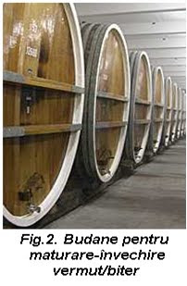
Maturarea şi învechirea
vermutului; obţinerea produsului
finit
Aceasta operaţie se face într-un
termen limitat şi mai mult cu scopul
perfectării „sudării”componentelor
participante la prepararea lui.
Obişnuit, această durată nu depăşeşte 4-5 luni, timp în
care se aplică, în funcţie de situaţie, diferite cleiri,
filtrări şi mai rar tratamente de stabilizare.
Există şi păreri că cele mai multe vermuturi se
obţin când procesul de maturare-învechire se
prelungeşte până la un an. În orice caz, majoritatea
producătorilor şi consumatorilor opinează că însuşirile
organoleptice ale vermutului se modifică negativ dacă
durata lui de păstrare depăşeşte 4-5 ani; devine amar,
pierde din prospeţime şi din caracterul său propriu.

Slide 18
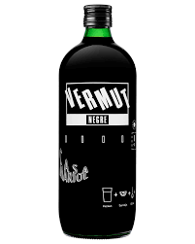
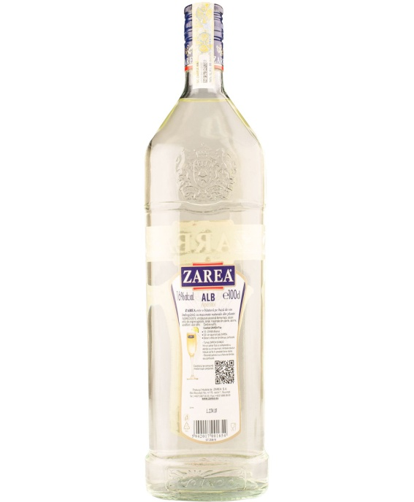
Livrarea şi comercializarea
Vermutul se comercializează numai îmbuteliat, folosindu-se în acest scop butelii specifice, care au, în general, o capacitate de 1 litru. Astuparea lor se face obişnuit cu dopuri cu filet (tip Pilferproof), rareori cu dop de plută sau alte sisteme de închidere. Dintre operaţiile de înfrumuseţare în vederea prezentării şi respectiv comercializării buteliilor cu vermut, nelipsite sunt etichetarea (respectiv aplicarea etichetei principale, contra etichete şi, eventual, a fluturaşului) şi aplicarea unui capişon sau a unei capsule.

Slide 19
